Slide 1
东莞研究部机器学习研讨会
AI在加速器调束优化中的应用
卢晓含
2025-03-06

Slide 2
主要内容
AI在加速器领域的发展
AI在加速器调束优化中的应用
总结

Slide 3
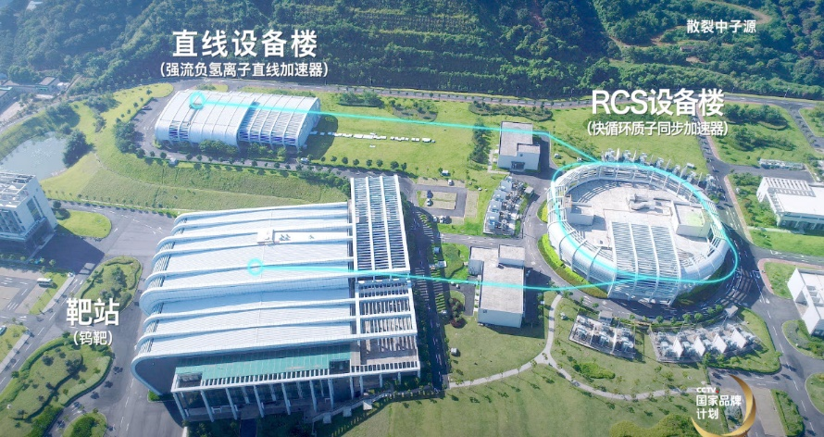
高性能加速器调试运行面临的问题
CSNS
高功率质子加速器：
功率高，对束流损失要求苛刻
非线性效应强，在线优化调节难度大
参数量众多，相互影响，调试难度大
设备众多，且运行条件极端 使得设备状态监测和故障预测困难
超低发射度同步辐射光源加速器：
高亮度高相干性，对束流稳定性要求极高(um级抖动)
非线性效应强，调节难度大
lattice结构复杂，优化计算量巨大
参数量多，对于不同光束参数需求，调节效率低
AI在作为由数据驱动的工具，在多个领域展现惊人表现。
数据驱动
高维优化能力
非线性建模
自适应学习
AI在高性能加速器的高可靠、高稳定运行方面，有巨大的应用潜力
高功率、高精度 、低束损、低故障
HEPS
高亮度、长寿命 、高稳定、高可靠

Slide 4
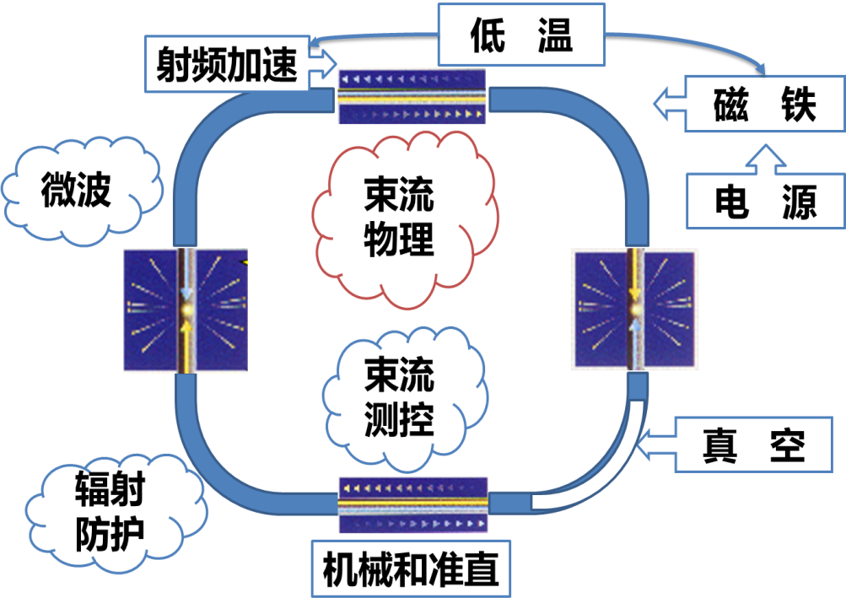
加速器领域AI的发展
2024加速器代表大会-赵红卫院士报告
数据
算法
算力

Slide 5
加速器领域AI的发展
设计优化
故障诊断
束测增强
代理模型
在线优化
寻找最佳束流模式
不同束流条件对应模式的快速切换
检测异常硬件
故障分类
故障预测
单一系统代理模型
全局代理模型
虚拟束测元件
快速诊断分析
自动测量

Slide 6
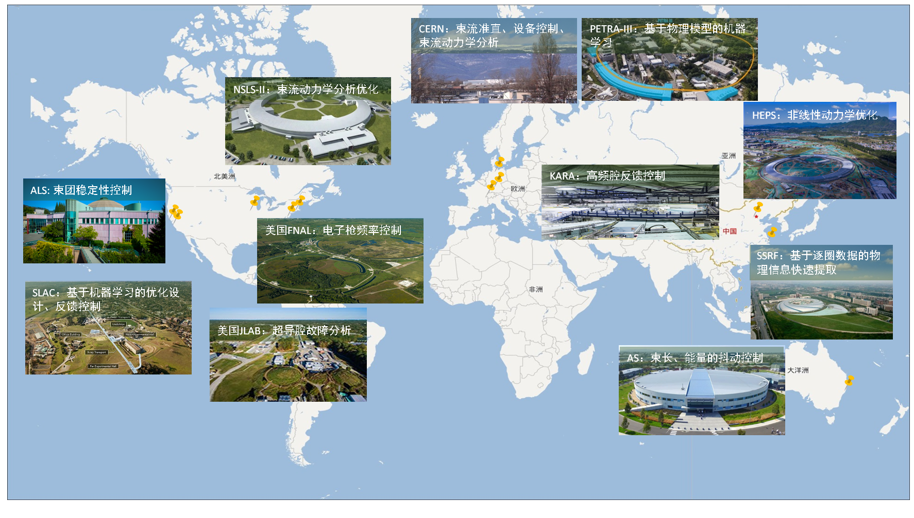
AI在加速器领域已有诸多应用和产出
“人工智能驱动的科学研究”（AI for Science，AI4S）
已成为全球人工智能的新前沿。

Slide 7
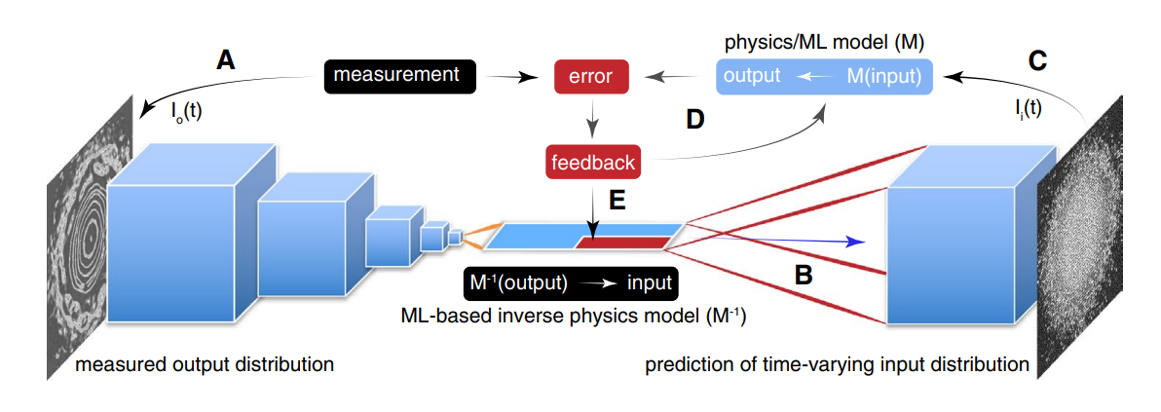
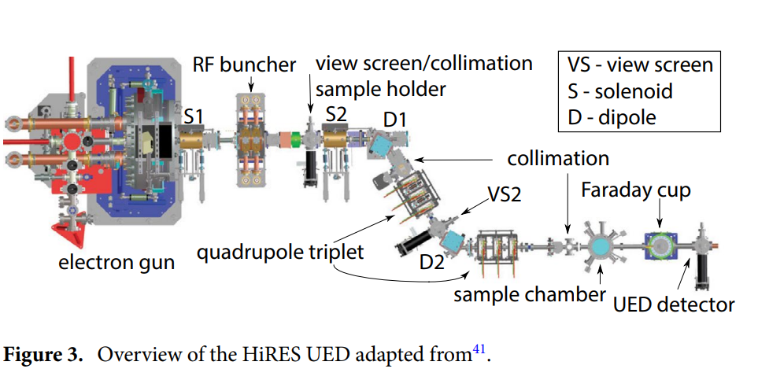
初步展现AI的强大能力和潜力
劳伦斯伯克利国家实验室用自适应卷积神经网络(CNN)训练代理模型实现非侵入性光束诊断
ALS用神经网络(NN)训练模型作为前馈，成功减小束流垂直方向抖动 1.8% -> 0.4%
1. S.C. Leemann et.al., Demonstration of Machine Learning-Based Model-Independent Stabilization of Source Properties in Synchron Light Sources. PRL 123, 194801 (2019)
2. Alexander Scheinker et.al. An adaptive approach to machine learning for compact particle accelerators, scientific reports (2021) 11:19187.

Slide 8
AI在加速器领域的发展
AI在加速器调束优化中的应用
总结

Slide 9
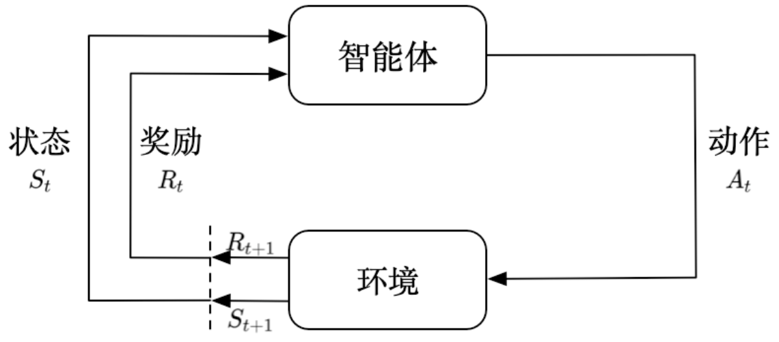
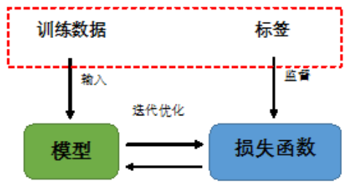
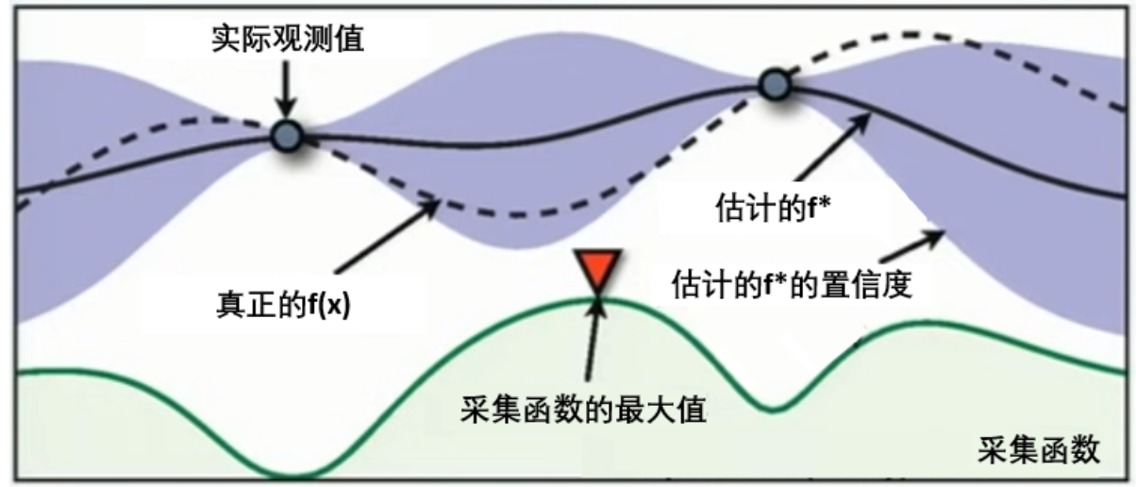
AI在加速器调束优化中的应用
强化学习（RL）
监督学习（SL）
贝叶斯优化（BO）
强化学习通过“试验-反馈-改进”循环与环境（加速器）交互，接收奖励信号（如发射度最小、亮度最大），持续调整以找到最佳参数配置。
特点：适用于未知或无法显式建模的复杂系统；
优点：模型无关、动态适应、多目标优化
缺点：训练复杂、收敛难、样本效率底
监督学习通过大量已知的输入-输出数据对模型进行训练，使其学习从加速器设备参数到束流特性。
特点：依赖大量标注数据；离线训练，在线推理
优点：速度快、精度高、易于实现
缺点：数据依赖强、泛化性差、静态模型
贝叶斯优化利用高斯过程回归或其他概率模型，基于历史数据预测目标函数，并通过采集函数决定下一步的调束参数，逐步逼近最优解。
特点：样本效率高、不依赖显式物理模型
优点：数据需求少、不易陷入局部最优
缺点：维度扩展性差、模型假设限制、计算复杂度高（只适合小维度）

Slide 10
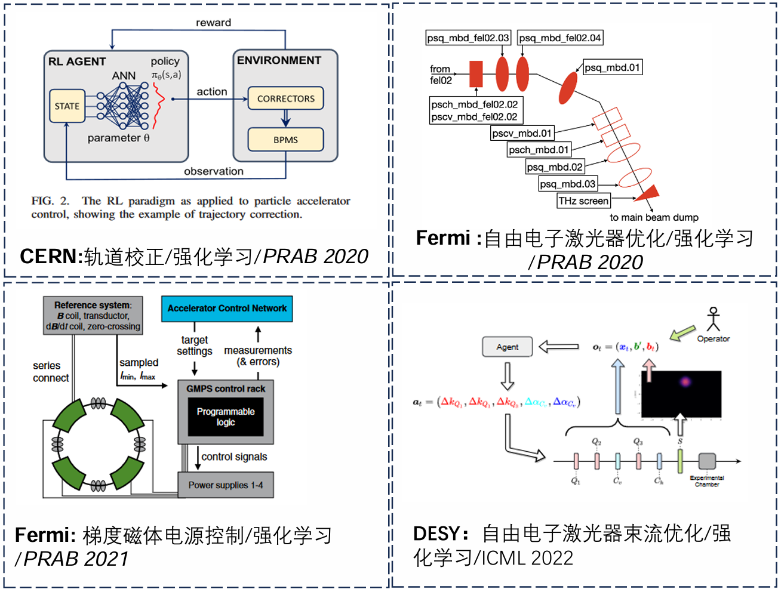
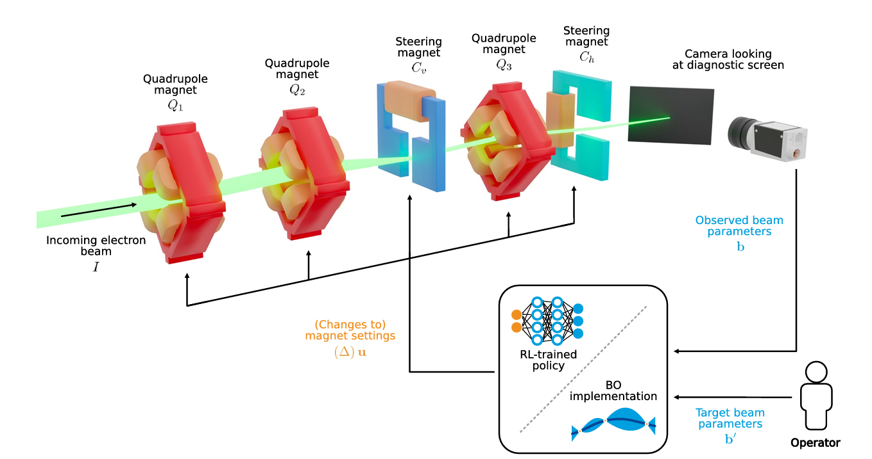
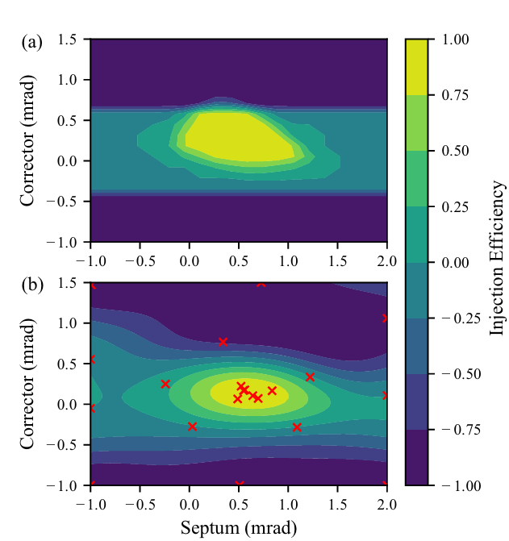
AI在束流调试优化中展现出强大能力和潜力(国际)
DESY: 贝叶斯优化用于参数调优
KARA:贝叶斯优化用于储存环注入系统优化

Slide 11
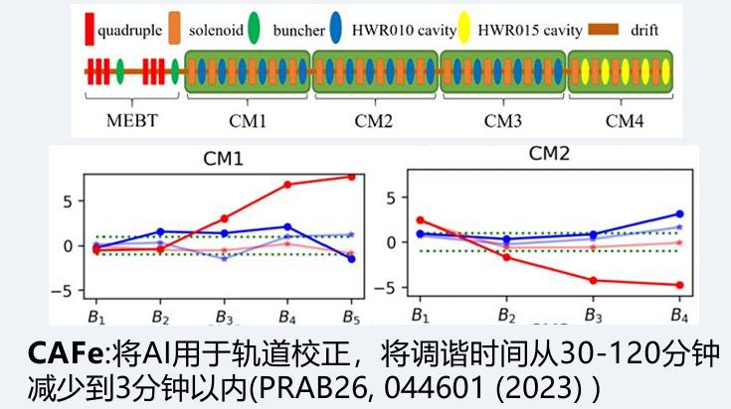
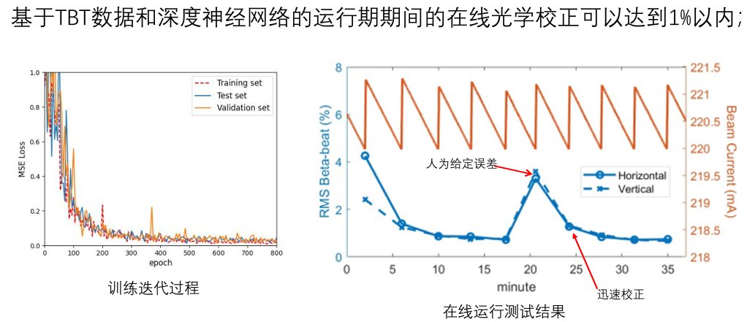
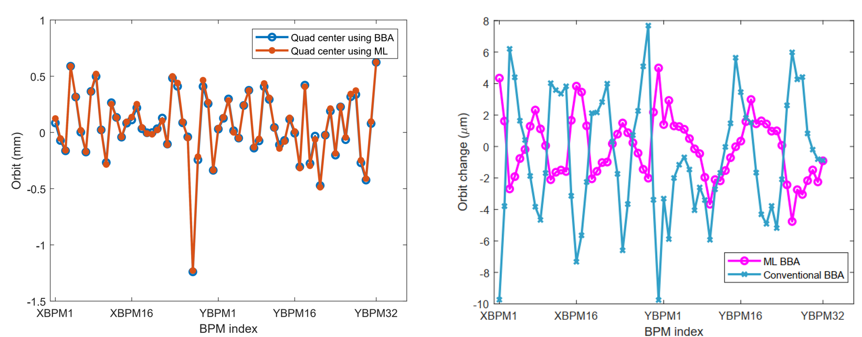
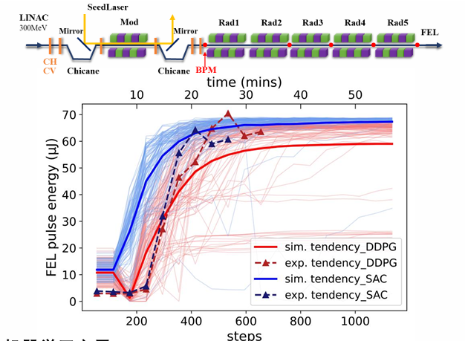
AI在束流调试优化中展现出强大能力和潜力（国内）
CAFe II
SSRF
强化学习
监督学习
HLS
DCLS
监督学习
监督学习
基于电子轨道控制的FEL出光优化， 相比人工优化，耗时大幅缩短（~20 minutesvs. 1-2 hours）
NN-Based BBA 得到与传统方法一致的结果

Slide 12
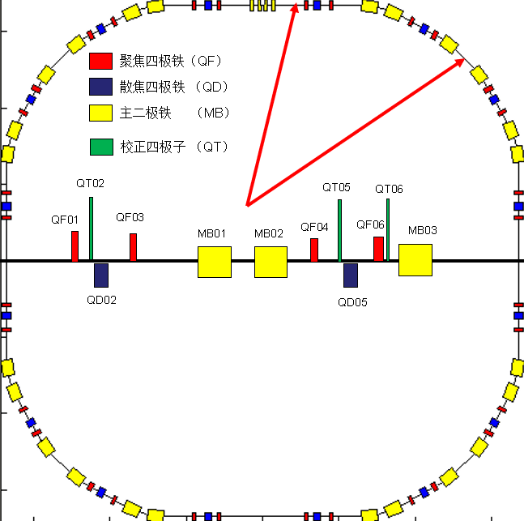
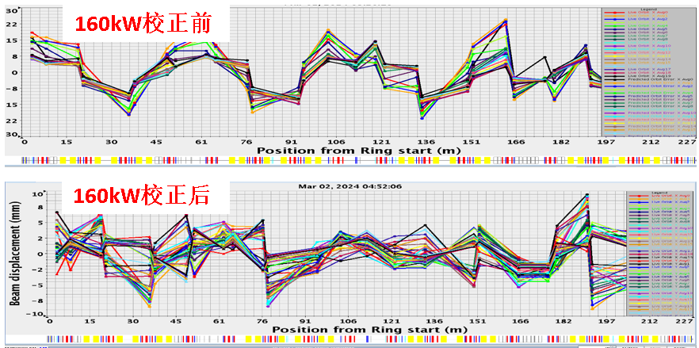
基于神经网络的RCS轨道校正
21 个水平校正子、17个垂直校正子
32个束流位置探测器
由于磁铁电源电流值和质子束能量都是随时间变化。
同一个点的 束流横向位置，也会随时间不变化，这给轨道校正带来了很大的挑战。
目前做法是将20ms的束流轨道独立成20条，然后进行单独校正，但这忽略了时变因素的影响！影响校正精度 。
RCS环的磁铁 是交流运行（重复频率25Hz），磁铁电源的电流在一个周期内随时间变化，
质子束能量在20ms内从80MeV加速到1.6GeV

Slide 13
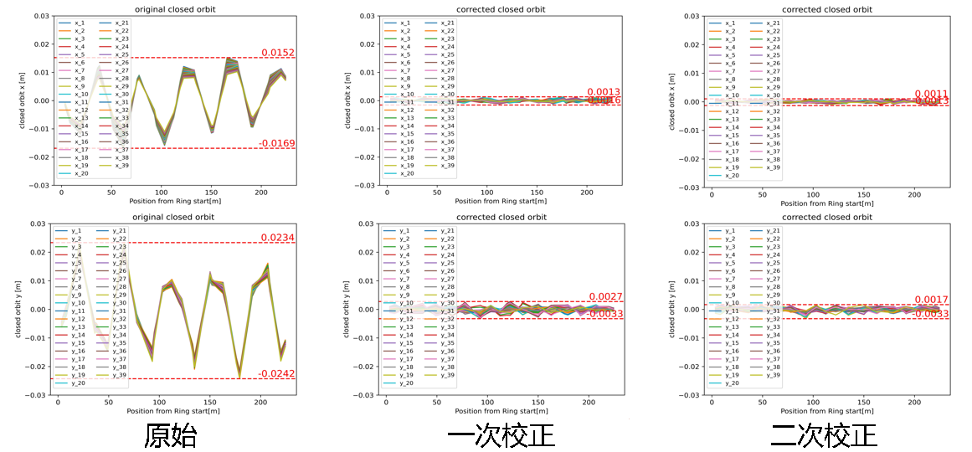
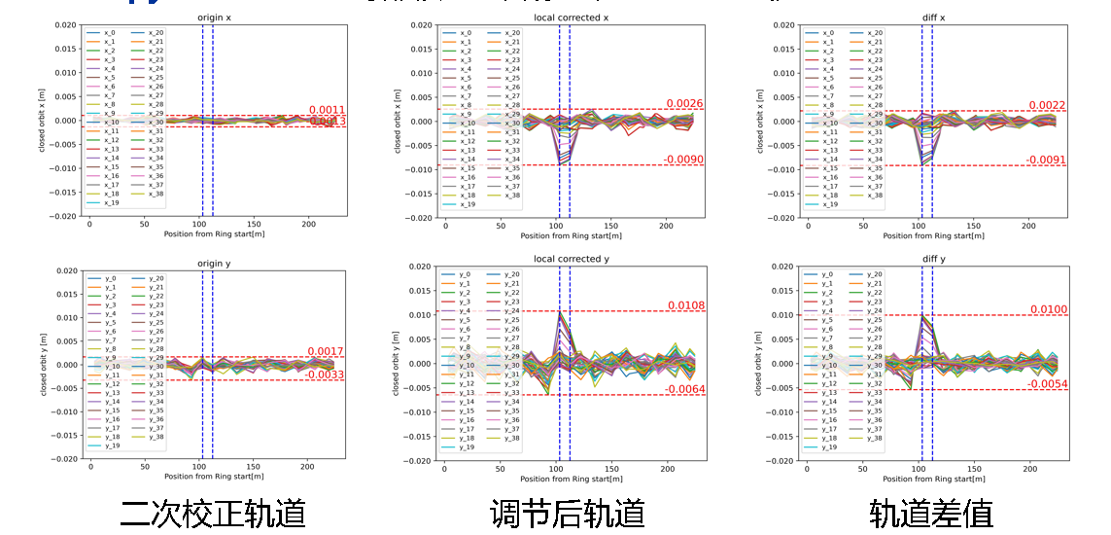
基于神经网络的RCS轨道校正
模拟结果
添加 四极场误差、校正子误差、BPM误差、随机误差生成初始轨道
基于神经网络的模型，可以成功将全周期轨道校正到2mm 以内
基于训练好的神经网络模型
可以非常便利的进行 时间+空间 上的局部轨道校正

Slide 14
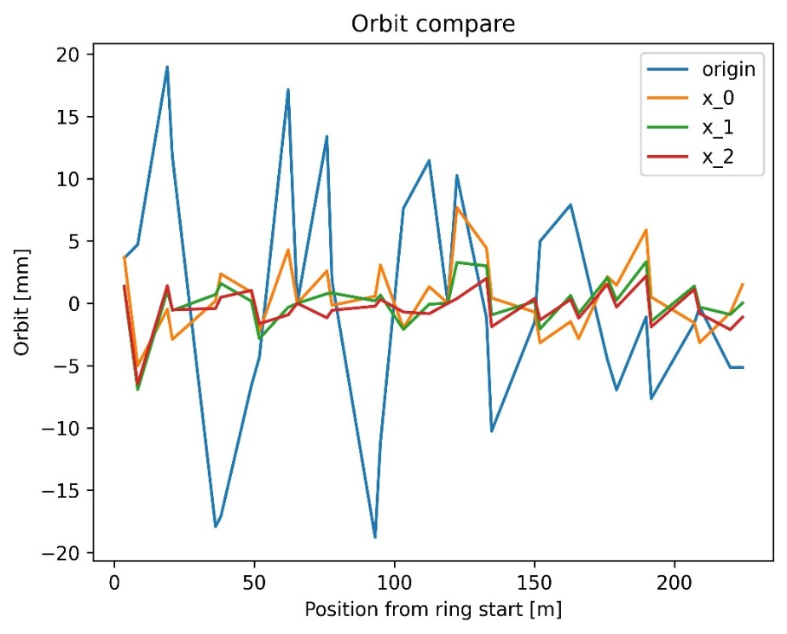
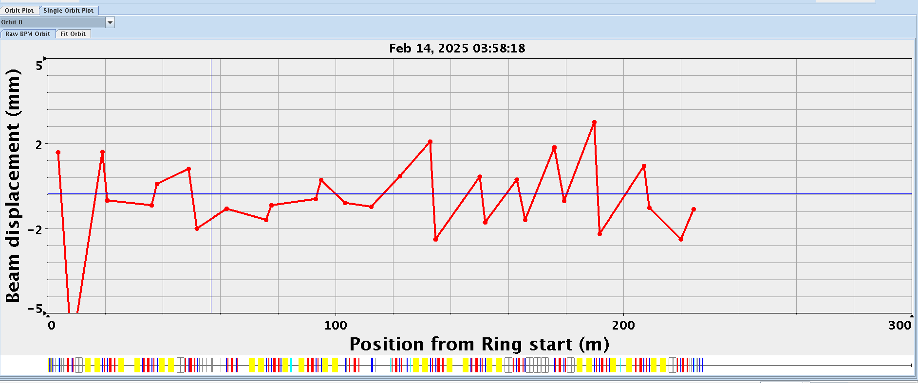
基于神经网络的RCS轨道校正
实验结果
初始轨道与三次校正结果对比
最终校正结果（第一条轨道）
除R1BPM02，基本在+-2mm 左右、接近理论模拟极限
对前5条轨道进行校正，得到了比较好的结果， 比传统方法的校正效果更进一步，接近理论模拟极限
但尝试同时对全周期轨道进行校正时，会出现较为严重的超限问题，有待改进模型。

Slide 15
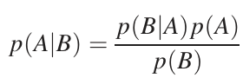
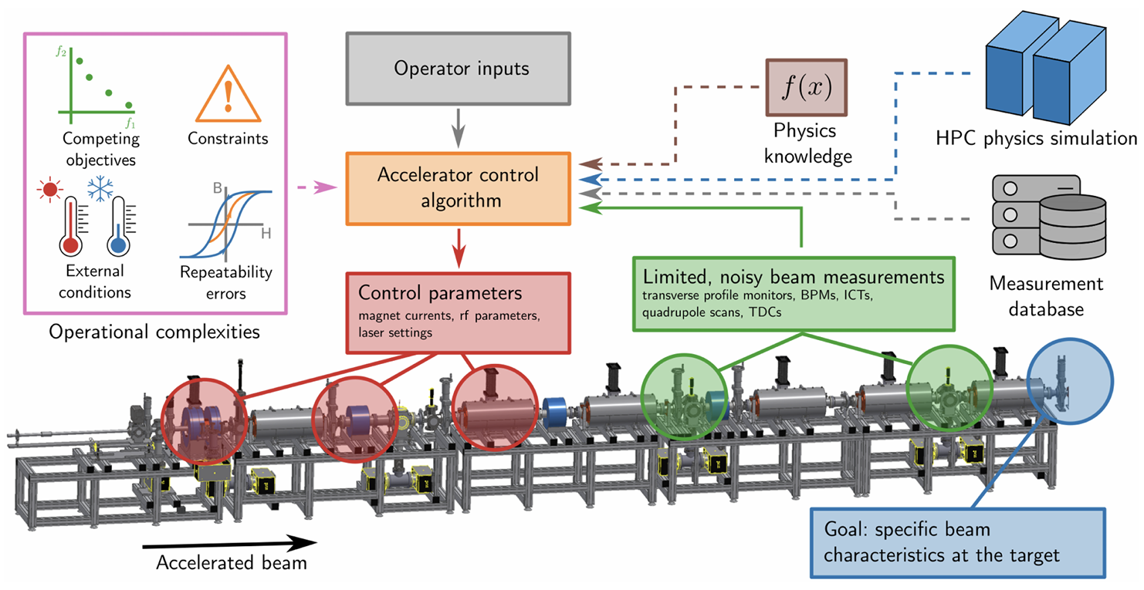
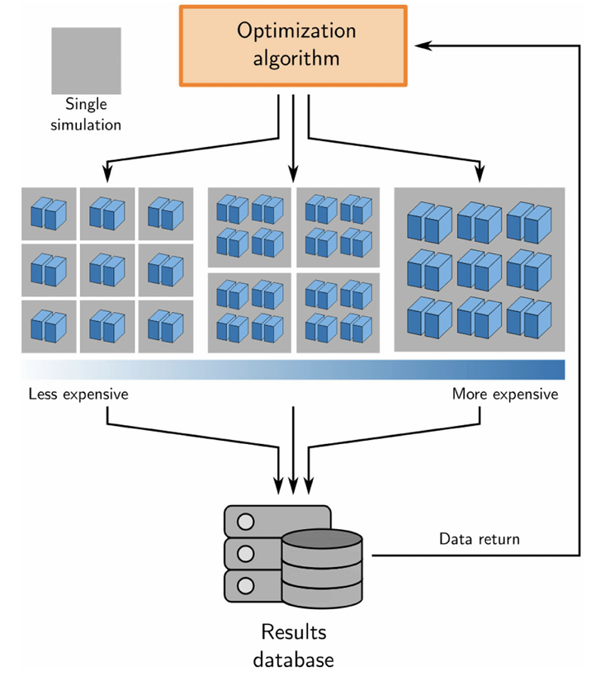
贝叶斯优化
Courtesy of 刘汉阳
加速器复杂优化问题（在线控制、模型校准等），传统算法面临维度灾难、噪声敏感、局部最优等挑战。
贝叶斯优化：样本高效、噪声鲁棒性、不易陷入局部最优
基于代理模型：高斯过程（GP）建模目标函数，预测均值与不确定性
采集函数：
期望提升（EI）：评估候选点对当前最优的提升期望。
置信上界（UCB）：权衡均值预测与不确定性（如 UCB(x) = μ(x) + βσ(x)）
优化流程：迭代选择最大化采集函数的参数点进行实验，更新模型直至收敛。
DOI: https://doi.org/10.1103/PhysRevAccelBeams.27.084801

Slide 16
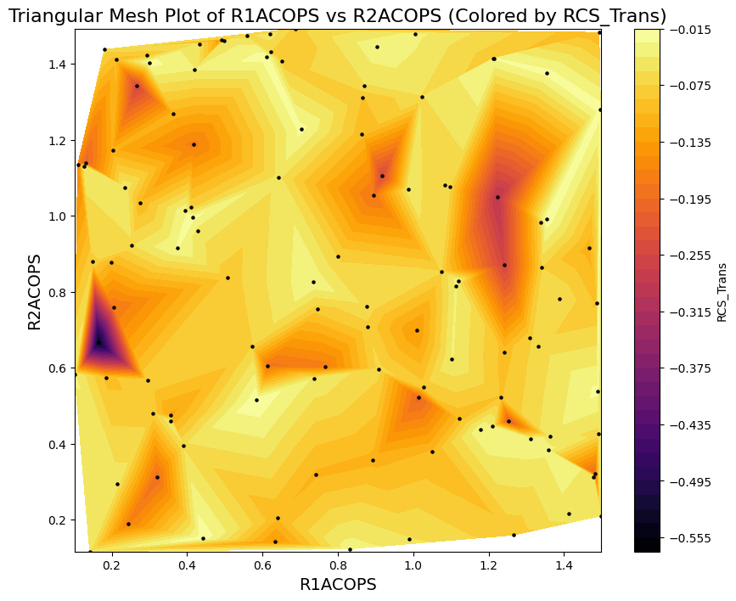
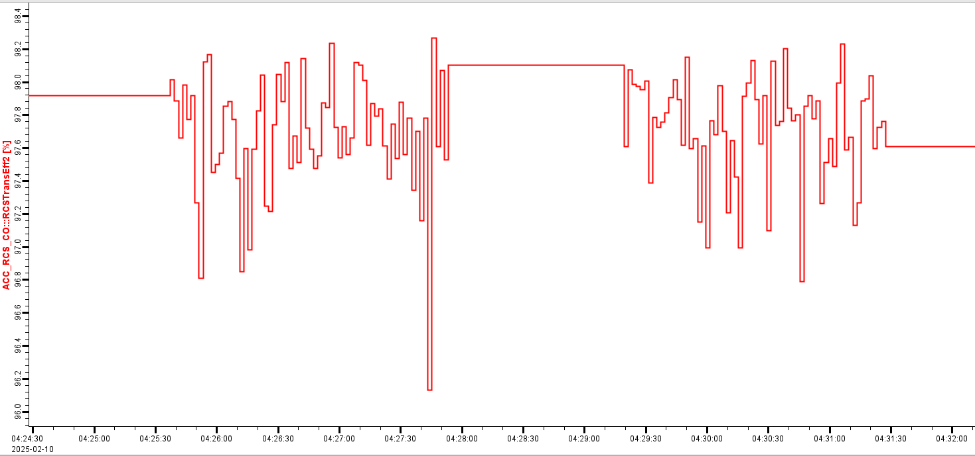
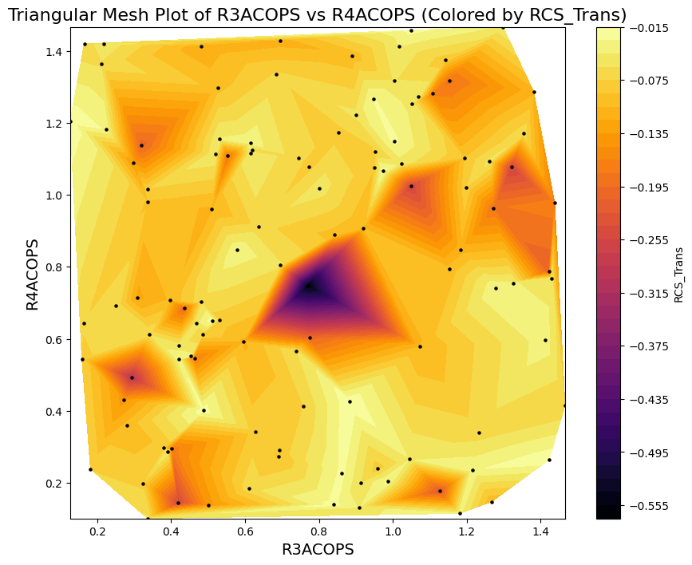
贝叶斯优化八极子提高束流状态重复性
Courtesy of 刘汉阳
高功率下，由于束流不稳定性现象导致，束流通过率重复性差，严重影响机器的稳定运行。
高度非线性、调节参量多，传统方法很难快速找到“最优解”。
通过优化RCR校正八极磁铁第一个点的值，以提高束流状态的重复性（连续十次通过率的方差）；束流状态重复性有所提高；

Slide 17
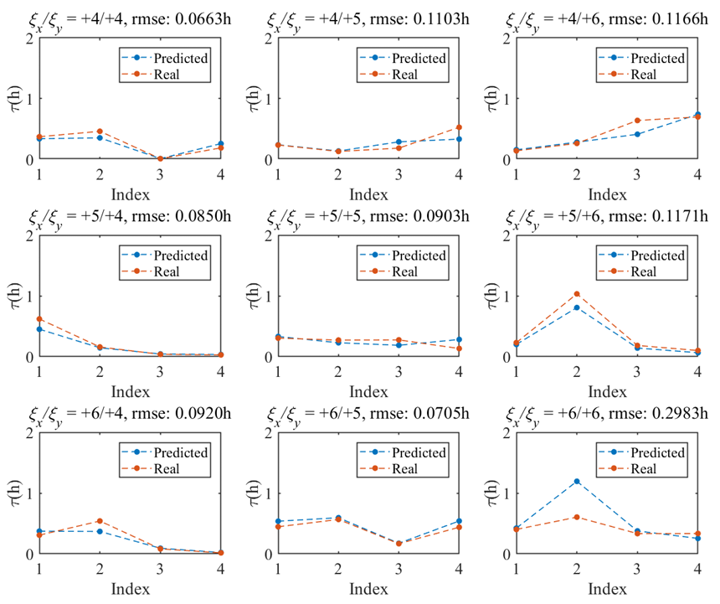
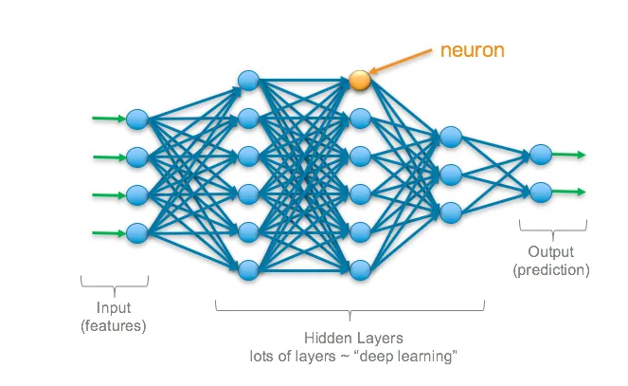
基于机器学习进行束流寿命优化
托歇克寿命（Touschek Lifetime） 是储存环中电子或正电子束流寿命的一个重要限制因素，尤其在高亮度、低发射度的环形加速器中尤为显著。
描述了由于束流内部粒子之间的库仑散射（Intra-Beam Scattering, IBS）导致粒子横向动量向纵向动量的转移，最终使部分粒子超出能量接受范围（RF桶宽度）而损失的现象。
六极铁组合
托歇克寿命
基于训练好的模型，可以快速的对六极铁设置进行评估，筛选

Slide 18
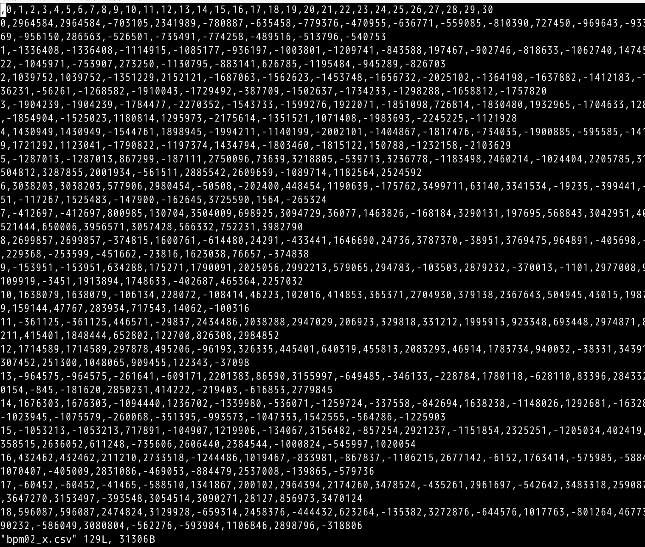
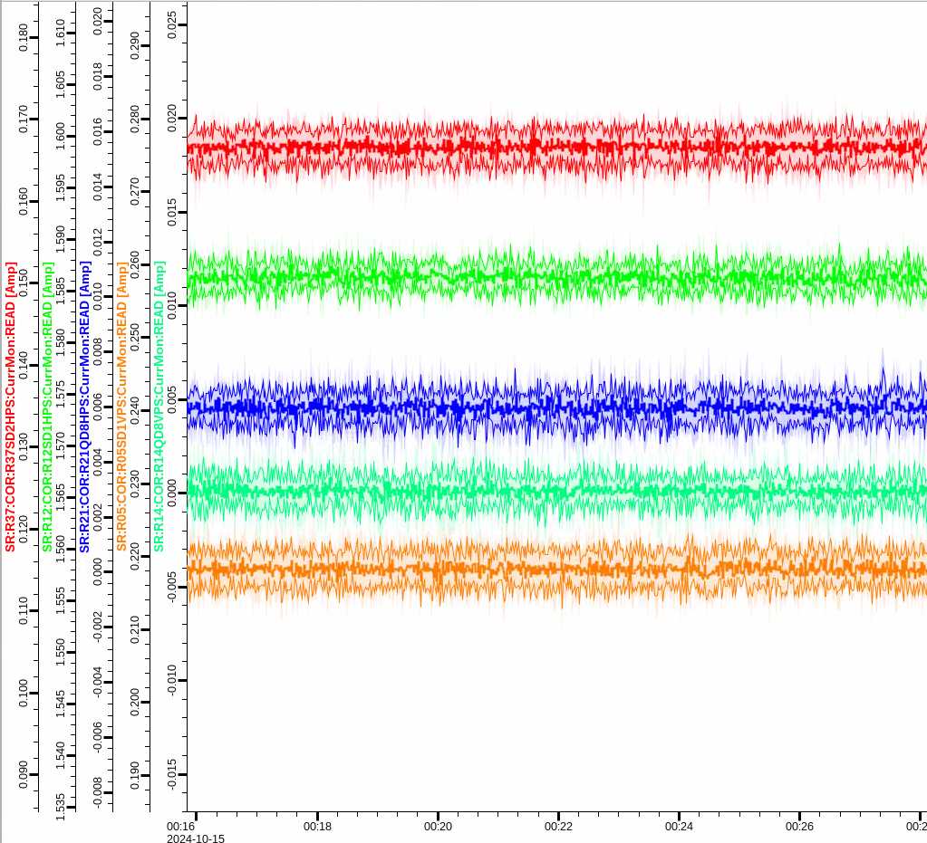
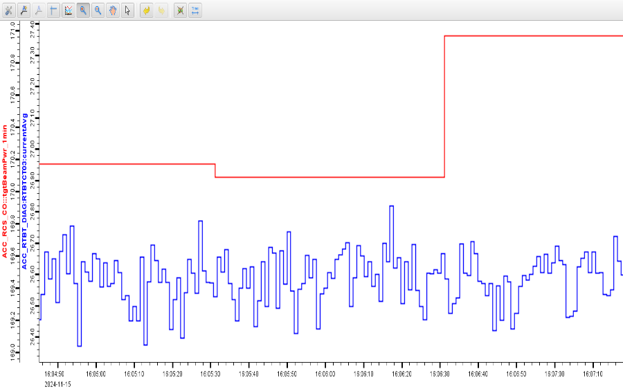
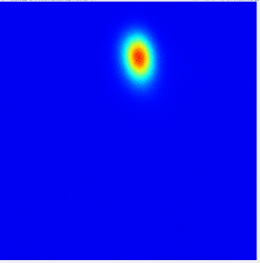
加速器领域AI的发展：数据是基础
数据
算法
算力
历史数据库（Archiver Appliance） 目前是加速器主要的数据源 以HEPS为例，约有15万个PV进Archiver数据库 约占加速器整体PV量不到 50%
各子系统自己的监测数据，如：振动监测、辐射防护等
测量系统存储数据，如：TBT文件、PR图像、丝靶数据等
…………..
功率（分钟）和流强（秒）
文件
数值
图像
波形

Slide 19
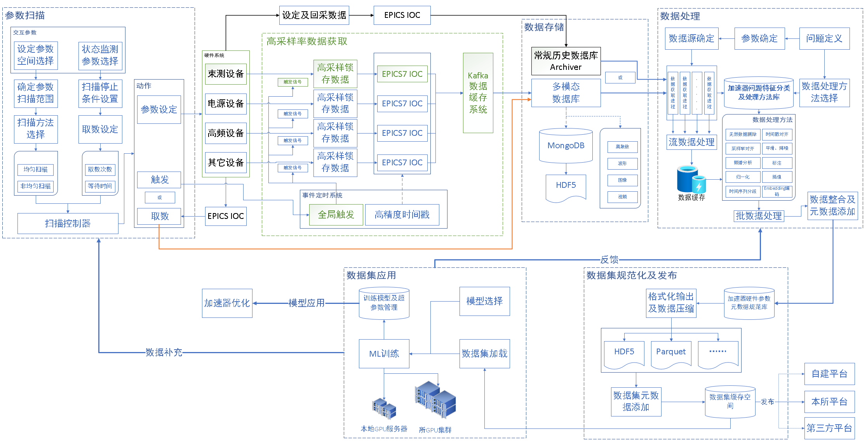
预期的加速器装置上大规模高质量数据生成及应用的流程
几位老师联合申请了所创新基金，题目：“面向大型粒子加速器需求的
加速器高质量数据生成的相关研究”。
考虑到全部实现，需要进行相关硬件改造；该项目将侧重于在现有硬件条件下，对全链条数据流关键环节，开展相关技术和软件程序的研发；为未来上述系统在大科学工程的实际应用进行预先的关键技术验证。

Slide 20
聚焦“加速器AI-Ready数据集生成”
基于已有条件，探索数据获取、数据处理、数据集规范化及发布、数据集验证及应用等在内的实现路径
为AI在加速器领域更广泛的应用打下基础：高质量数据、处理算法、管理软件
扫描/提取数据
多模态数据库
数据处理
数据集的规范化及发布
数据集应用
高采样率数据
数据源
数据处理
数据管理

Slide 21
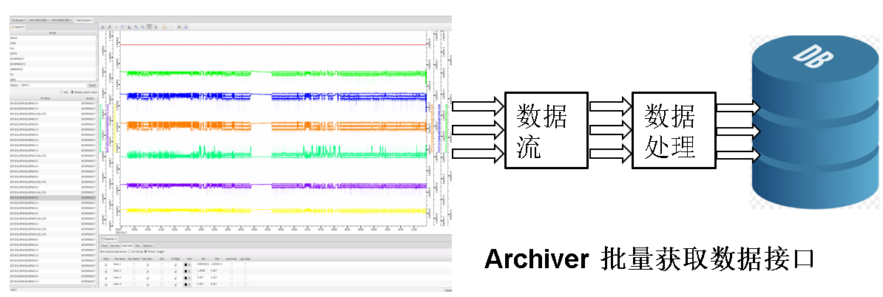
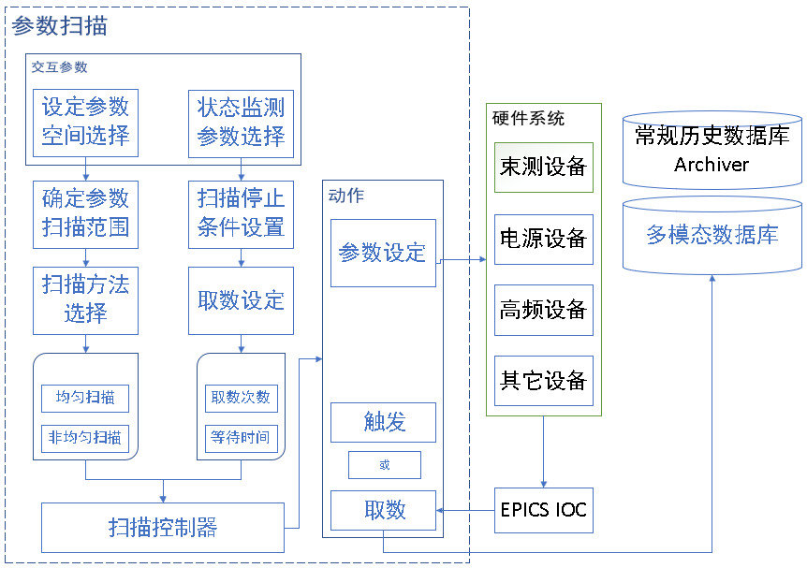
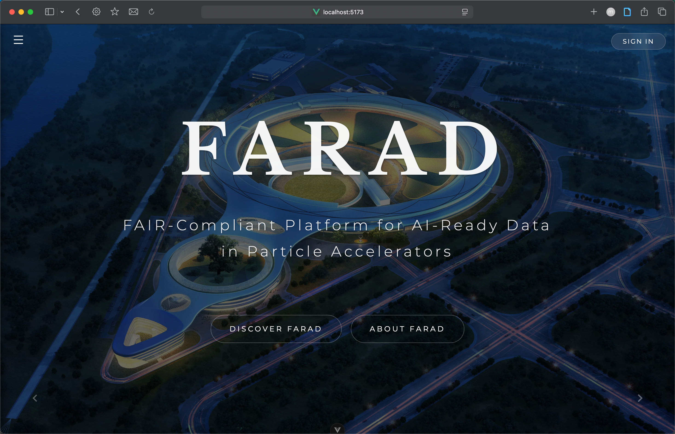
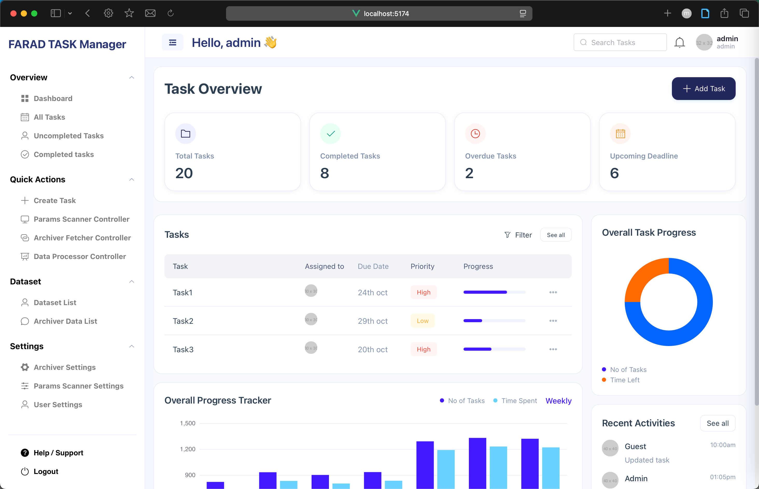
加速器AI-Ready数据集生成
多模态数据库作为常规历史数据库的补充，进行波形数据、图像数据和高重复频率数据的存储
加速器常规历史数据，对于特定问题，大量的数据是重复数据，是无效的训练数据
扫描/提取数据
多模态数据库
数据处理
数据集的规范化及发布
数据集应用
高采样率数据
对历史数据库的数据进行批量处理，针对性提取，是获取高质量数据的必要过程。
大规模参数扫描+多模态数据获取，可以很好地解决数据多样性的问题
为保证数据的有效性，扫描的同时，实时监测束流状态。
进展与计划：
采用前后端分离方法实现，基于Web开发控制界面
采用MongoDB 搭建多模态数据库
完成参数扫描程序的基本功能
初步完成多模态数据库的搭建测试
在实际机器上测试，迭代程序

Slide 22
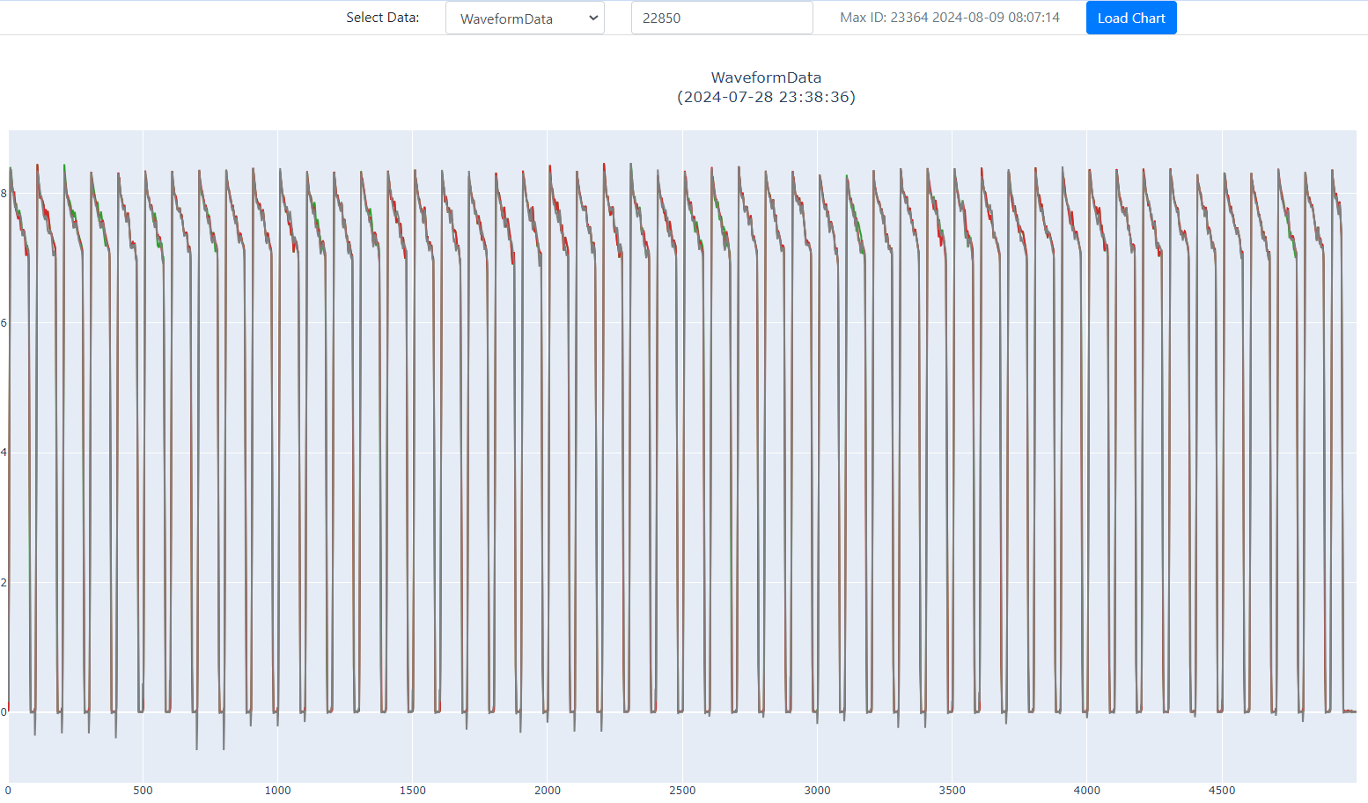
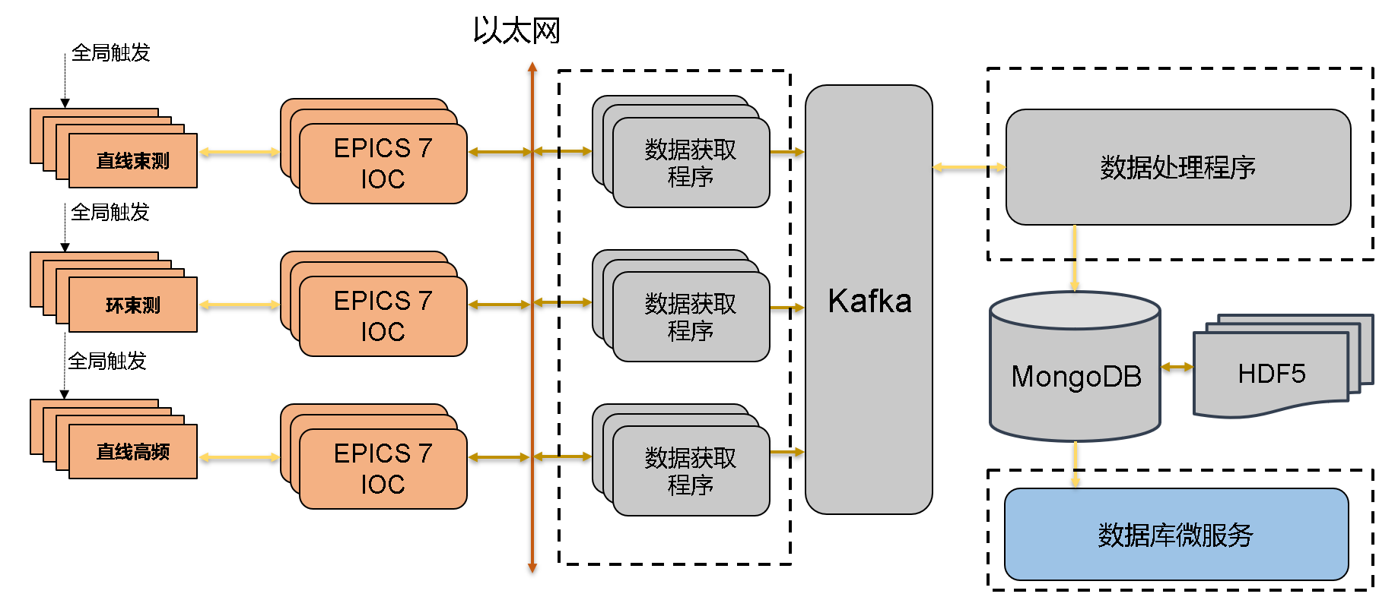
高采样率数据获取
对于快变化过程相关问题，需要高采样率的数据，并保证较高的时间同步精度（亚微秒级）
扫描/提取数据
多模态数据库
数据处理
数据集的规范化及发布
数据集应用
高采样率数据
进展与计划：
完成CSNS束流周期同步数据获取样机研制，支持周期触发和故障触发获取方式。
将高采样率数据汇入多模态数据库，为机器学习训练提供数据集
推动CSNS束测、高频、脉冲电源的前端硬件和软件改进升级，为提供设备级高采样率数据缓存做好准备。

Slide 23
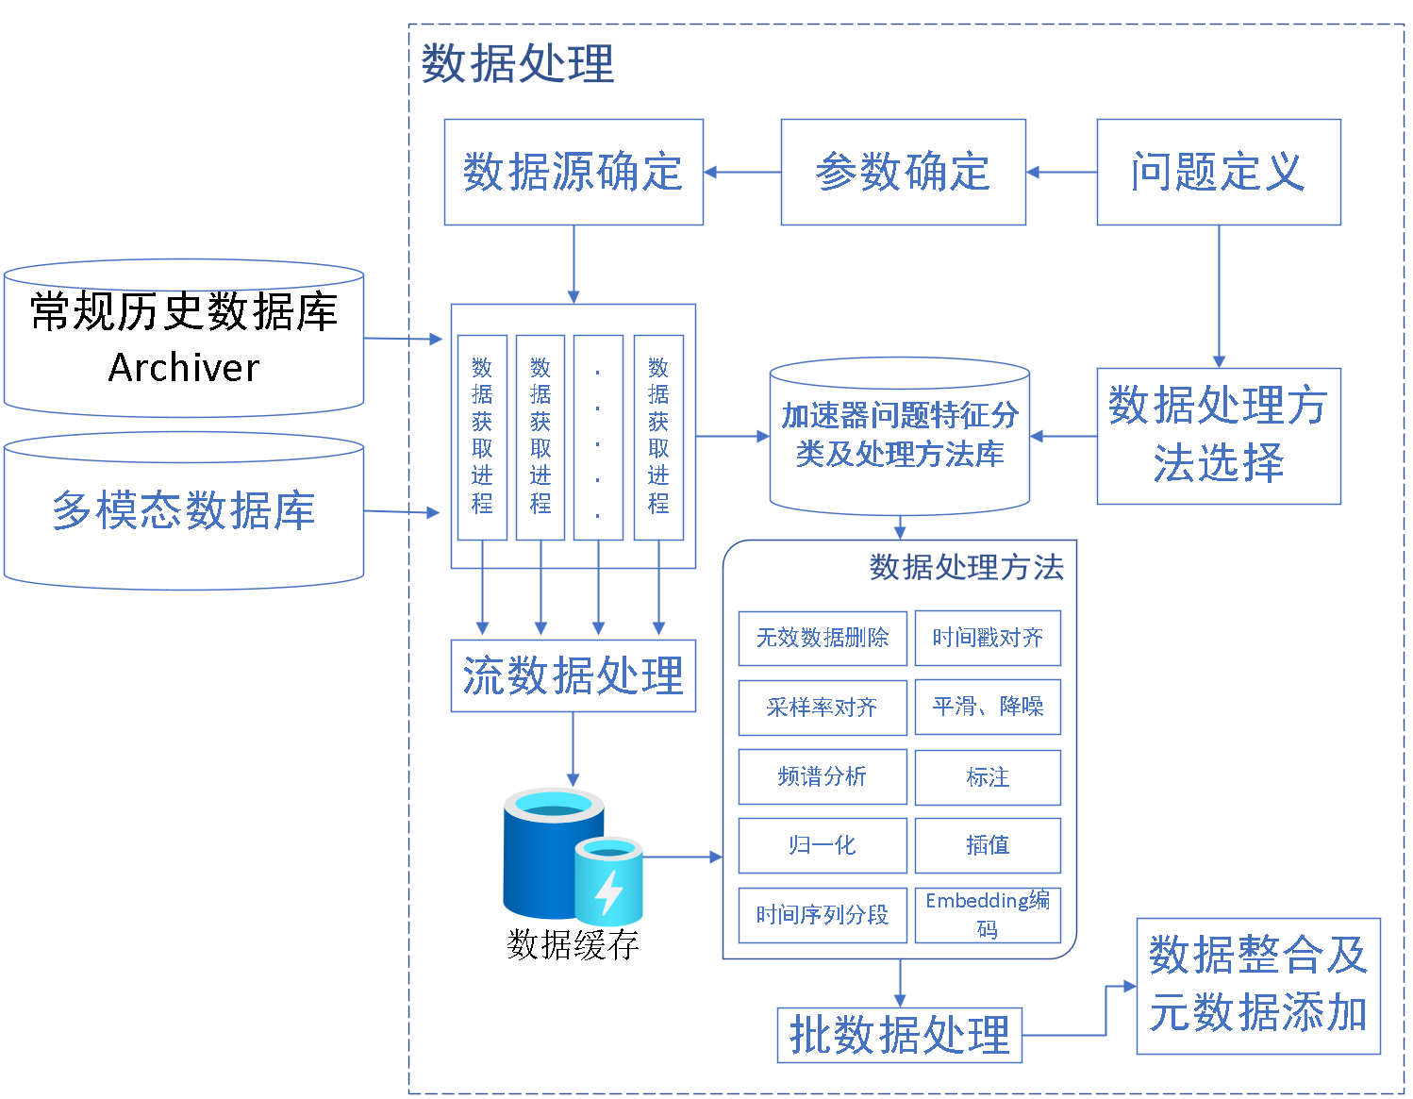
数据处理
大规模数据的流处理和批处理能力
异构数据整合方法
适于加速器的、完备的数据处理方法
扫描/提取数据
多模态数据库
数据处理
数据集的规范化及发布
数据集应用
高采样率数据
搭建并测试数据处理的完整流程，根据问题推荐相关参数并确定参数源
基于数据融合技术，开发适用于加速器的异构数据整合方法
利用规则引擎技术，结合通用的方法库，针对不同问题自动推荐合适的数据处理方法，并完成批量处理
进展与计划：
测试多种数据处理方法
完成数据处理引擎，针对不同类型数据，适配合适的数据处理方法

Slide 24
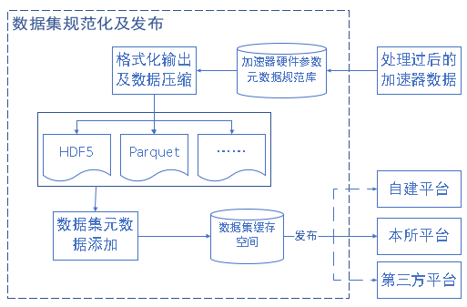
数据集的规范化及发布
基于FAIR原则中的要求，制定加速器数据集发布规范，并对数据集进行规范化和发布
使更多的人可以从本项目受益，方便的使用数据集进行机器学习算法应用的研究
扫描/提取数据
多模态数据库
数据处理
数据集的规范化及发布
数据集应用
高采样率数据
用标准通信协议访问
即使数据不可用，元数据仍然可访问
准确丰富的描述
清晰可访问的发布许可
数据源头的准确信息
唯一永久标识符
丰富的元数据
可被检索到
数据格式通用
描述要统一
可发现
（Findable）
可访问
（Accessible）
可互操作(Interoperable)
可重复使用（Reusable）
FAIR 原则
进展与计划：
调研不同学科，数据描述规范及制定方法
基于FAIR原则，制定数据集描述规范
开发加速器元数据库实现数据自动描述添加

Slide 25
总结
机器学习在加速器优化与调试中具有很大潜力，已有多个成功应用案例。
高质量数据是实现加速器智能控制的核心，准确、全面的数据对训练和优化机器学习模型至关重要。
我们正致力于构建AI-Ready数据集，推动加速器数据的标准化、共享与智能化应用，为未来智能加速器奠定基础
谢谢！

